Slide 1
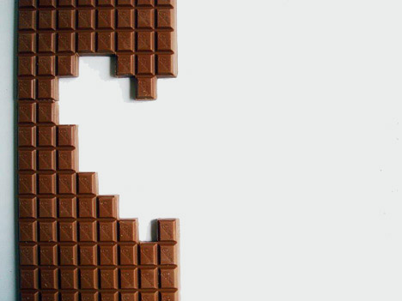
Шоколадный парадокс.
Как шоколад влияет на наше здоровье.
Авторы работы:
Чаленко Елизавета Александровна,
Соколова Алиса Игоревна,
обучающиеся 1 «В» класса
МБОУ «НОШ №63» г. Кемерово
Руководитель: Дектярева О.В.

Slide 2

Почему родители не разрешают нам есть шоколад в больших количествах? Может, они нас не любят?
Наоборот, они нас любят и хотят, чтобы мы росли здоровыми!

Slide 3
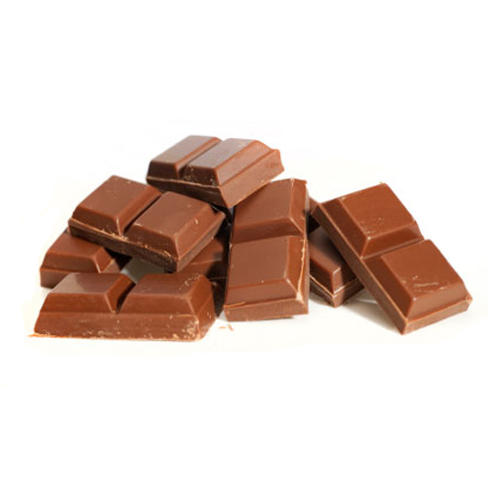
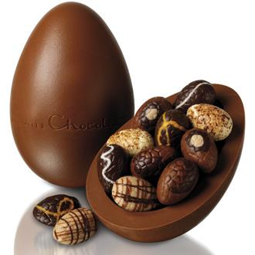
Объект исследования
Здоровье человека

Slide 4
Предмет исследования
Влияние шоколада на организм человека

Slide 5
Методы исследования
Анализ
Сравнение
Обобщение
Эксперимент

Slide 6
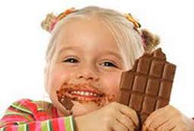
Задачи исследования
Изучить литературу по теме исследования
Провести сравнительный анализ плюсов и минусов шоколада
Выяснить, как шоколад влияет на здоровье зубов
Выявить правила и способы приёма шоколада

Slide 7
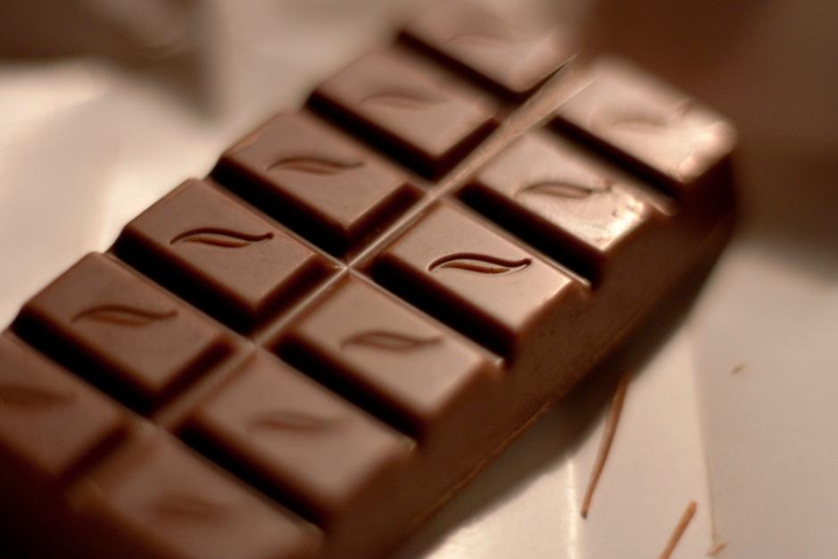
Гипотеза: в умеренном количестве шоколад полезен для нашего организма.

Slide 8
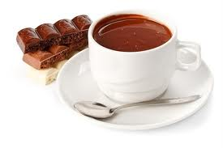
Пища богов

Slide 9
Плюсы и минусы шоколада
Содержит полифенолы, которые предупреждают развитие многих хронических заболеваний
Может вызвать перевозбуждение, бессонницу, аллергию

Slide 10

Как шоколад влияет на здоровье зубов?
Замедляет развитие кариеса
Борется с налетом
Кальций в молочном шоколаде укрепляет зубы практически так же, как и молоко

Slide 11
Способы приёма шоколада
Этап | Содержание | Время | Результат
I | положили дольку шоколада в рот, затем жевали, пока она не исчезла. | начало: 12.30 окончание: 12.31 | 1 минута
II | положили дольку шоколада в рот, затем начали передвигать её языком из стороны в сторону. | начало: 12.32 окончание: 12.36 | 4 минуты
III | положили дольку шоколада в рот и ничего больше не предпринимали. | начало: 12.37 окончание: 12.45 | 8 минут

Slide 12
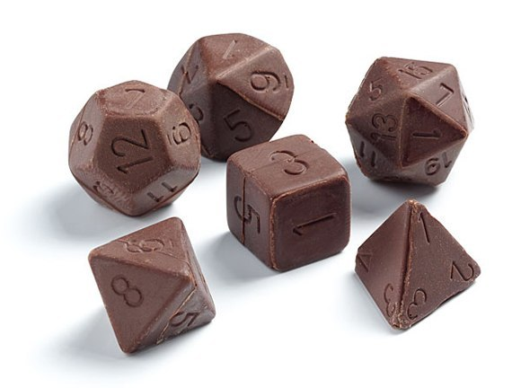
Вывод
При движении шоколада во рту действию растворителя (нашей слюны) подвергается большая площадь поверхности, чем когда шоколад лежит во рту неподвижно.
ГИПОТЕЗА ПОДТВЕРДИЛАСЬ!

Slide 13
Ешьте шоколад на здоровье, наслаждаясь каждым мгновением!

Slide 14
Шоколадный парадокс.
Как шоколад влияет на наше здоровье.
Авторы работы:
Чаленко Елизавета Александровна,
Соколова Алиса Игоревна,
обучающиеся 1 «В» класса
МБОУ «НОШ №63»
Руководитель: Дектярева О.В.

